Slide 1

Algoritmusok Optimalizálása GPU-n
BSc Önálló Laboratórium IMSc beszámoló
Készítette: Jost Márk Benedek
Konzulens: Dr. Szegletes Luca

Slide 2
Fogalmak
GPU
NVIDIA CUDA
Thread
Kernel
__global__ void Kernel();
Block

Slide 3

Genetikus Algoritmusok - Megoldás generációk - Kezdetben véletlenszerű egyedek - Hibafüggvény alapján új generáció - Olyan problémákra, amelyekre nem ismert/NP-nehéz algoritmus létezik

Slide 4
Genetikus Algoritmusok - Gépjármű útvonaltervezési problémák (VRP) - n csúcsú gráf, élhosszakkal => minimális körutak adott csúcsból (warehouse)

Slide 5
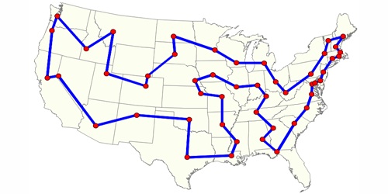
Utazóügynök Probléma (TSP)
Gráfban minimális összköltségű Hamilton-kör keresése
NP-nehéz : O(n!)

Slide 6
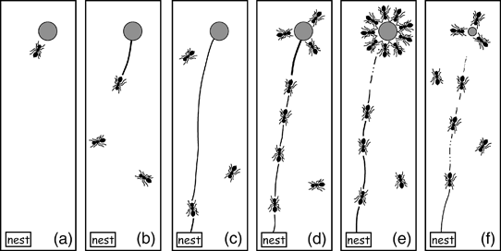
Hangyakolónia algoritmus (ACO)

Slide 7
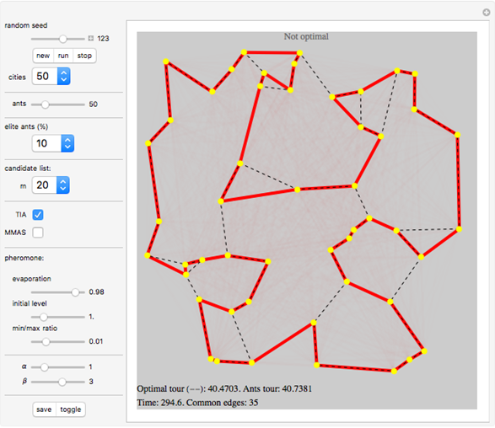
Hangyakolónia algoritmus (ACO)

Slide 8
Feromon nyilvántartása
TSP esetén: nxn-es mátrix
P(i,j) := i-edik csúcsból a j-edik csúcsba mutató (irányított) élhez tartozó feromon mennyisége
Adott megoldás kiértékelésekor:
P⁺ ~ 1/L
Minél rövidebb utat találtunk, annál több feromonnal jutalmazzuk

Slide 9
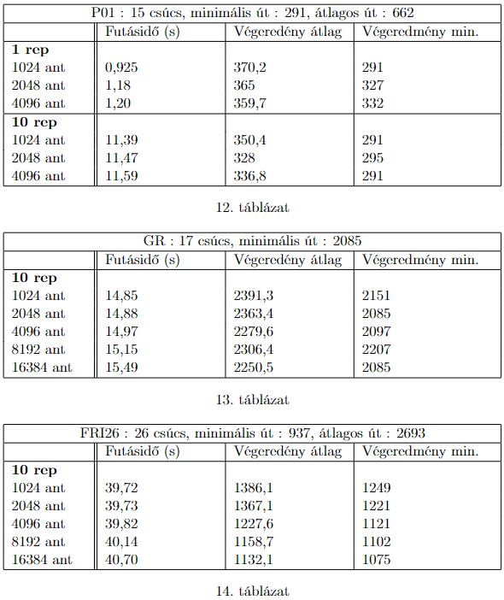
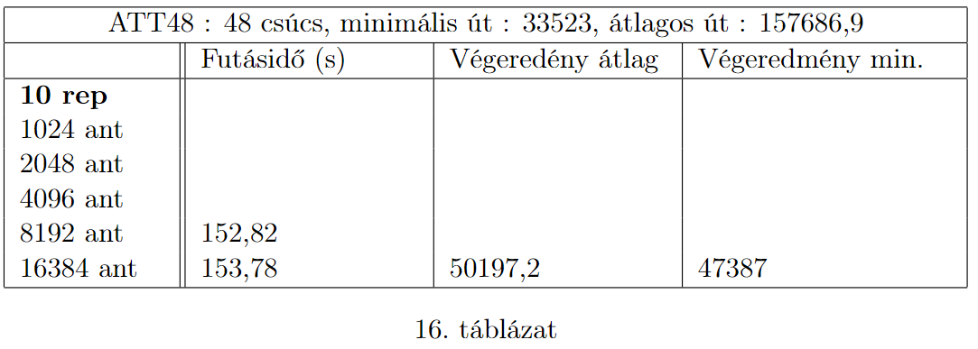
Tesztelések - Floridai Egyetem weboldaláról adathalmaz https://people.sc.fsu.edu/~jburkardt/datasets/tsp/tsp.html - Futásidő mérése Nvidia Nsight Compute programmal Tapasztalatok: - Iteráció számának növelése növeli a futásidőt, viszont jobb eredményt ad átlagosan - Nagy csúcsszám mellett is viszonylag rövid (48! Sorrend megvizsgálása: 1.25*10⁶¹ összehasonlítást igényelne)

Slide 10
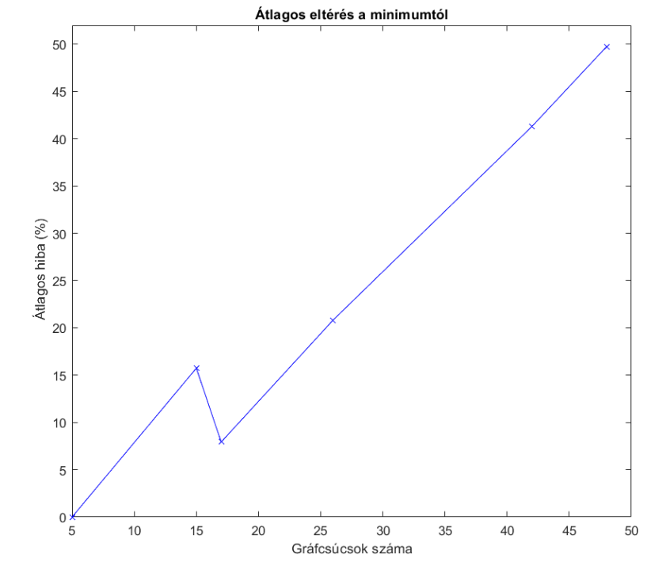

Slide 11
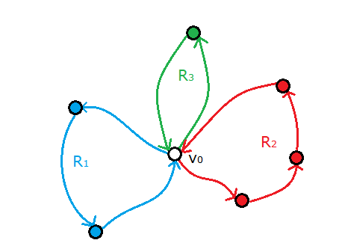
Probléma általánosítása (ami még most jön)
VRP: A TSP általánosítása k db egyszerre induló járműre
Feromonmátrixban extra sorok annak figyelésére, hogy hányadik jármű van

Slide 12

Probléma általánosítása (ami még most jön)
CVRP: A VRP általánosítása: csúcsokhoz rendelt áruigény, egyes járművek véges kapacitással
Feromonértéket csak az adott feltétel teljesülése esetén növeljük meg

Slide 13

Továbbfejlesztési lehetőségek
Videókártyás gyorsítással ellátott futárszervezési programok magja
Nem lesz tőle olcsóbb a pizza, de még meleg marad, mire kihozzák

Slide 14
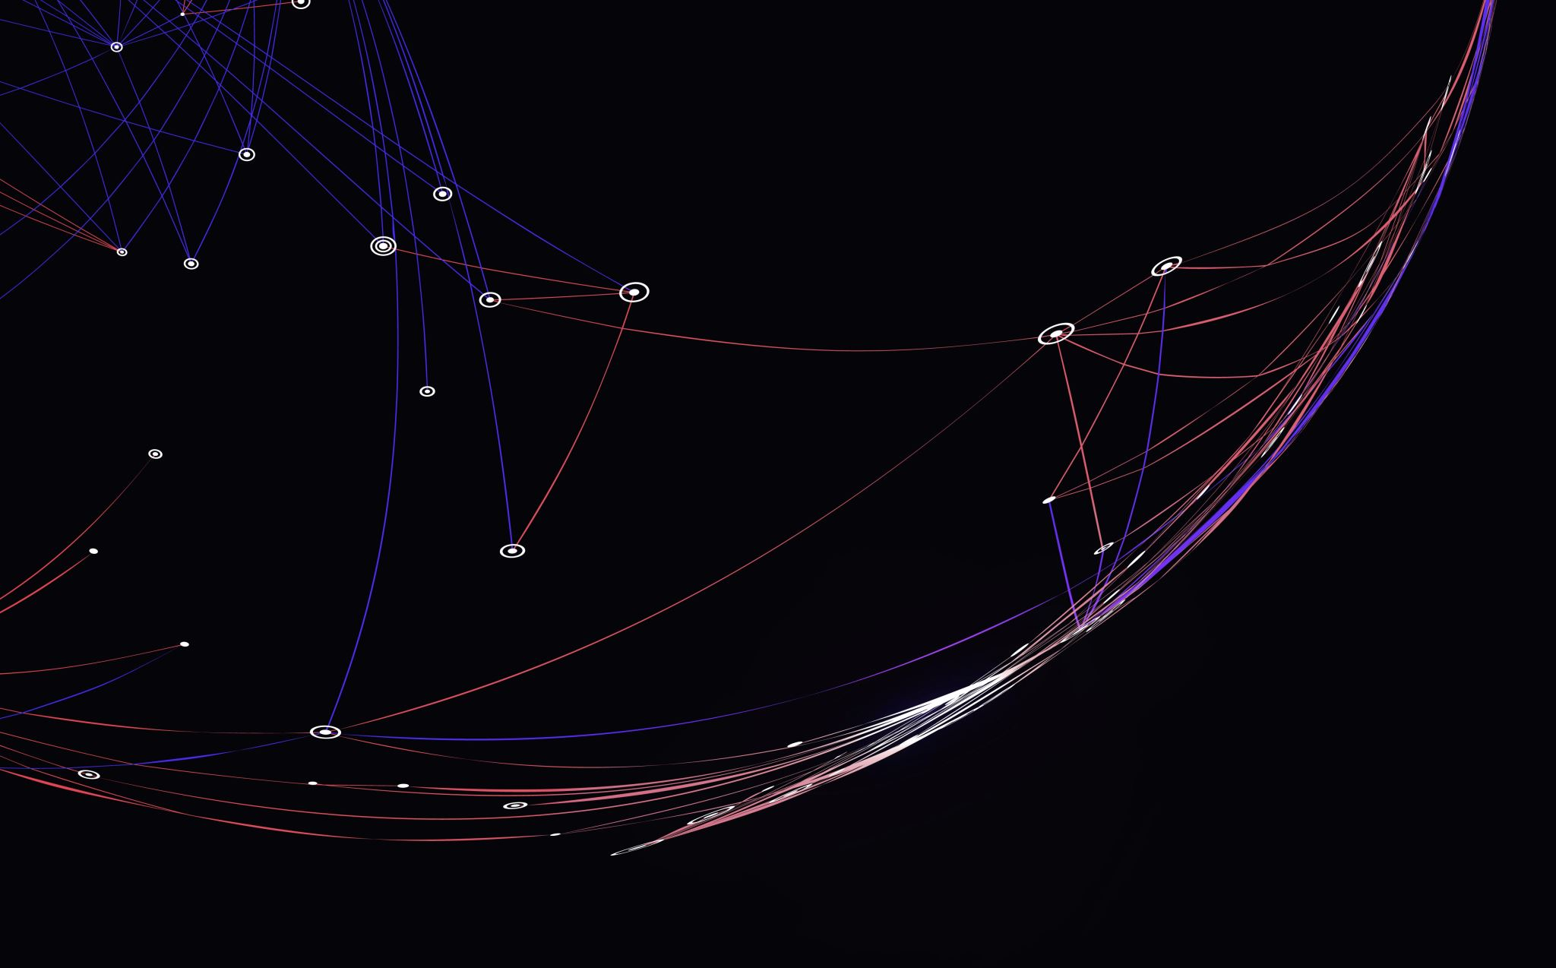
Köszönöm a figyelmet!

